Slide 1
わたし
せんせい
れい）わたしは せんせいに にほんごを
おしえて もらいました。

Slide 2
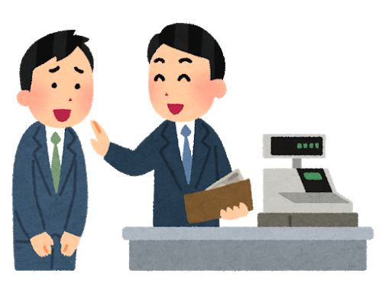
わたし
やまださん

Slide 3
わたし
さとうさん

Slide 4
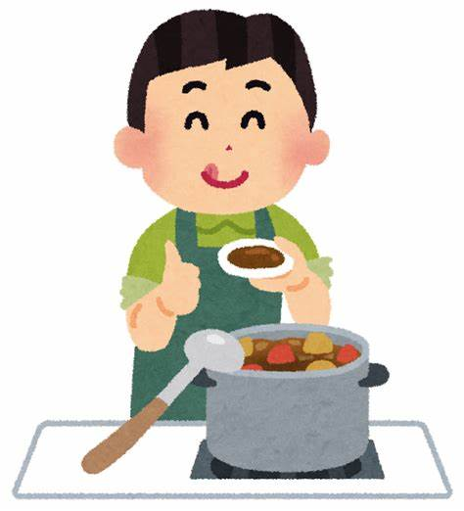
ともだち
わたし

Slide 5
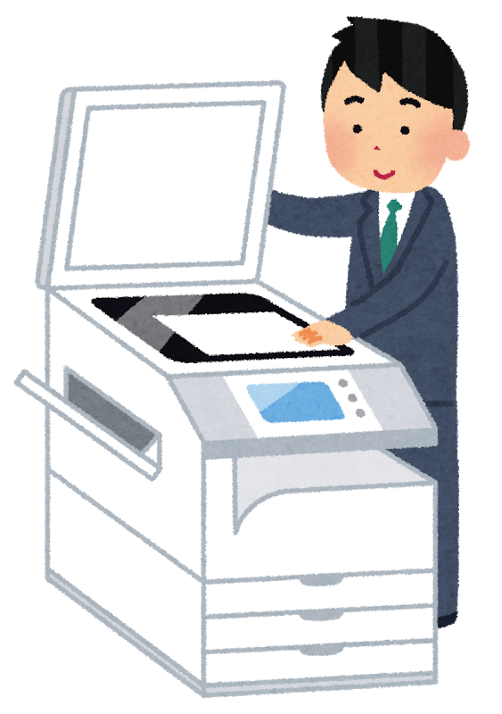
すずきさん
わたし

Slide 6
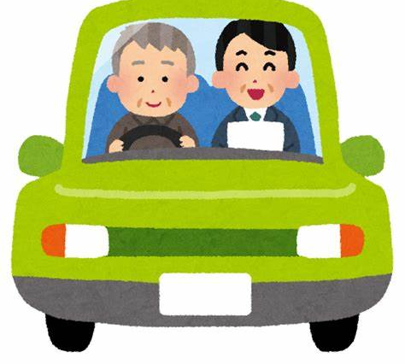
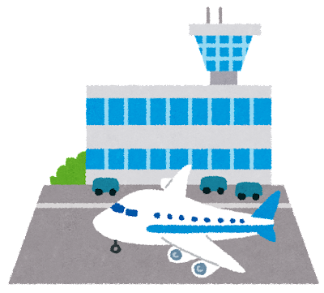
ちち
わたし

Slide 7
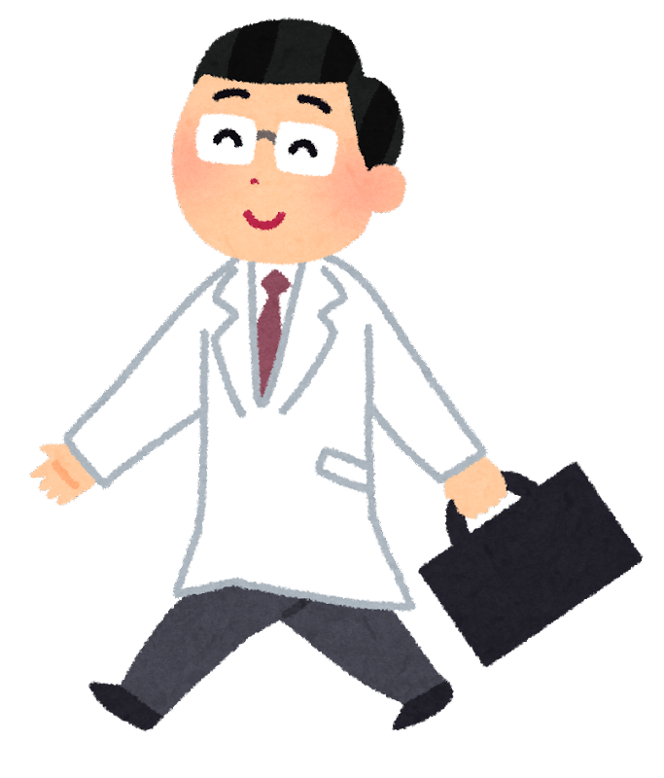
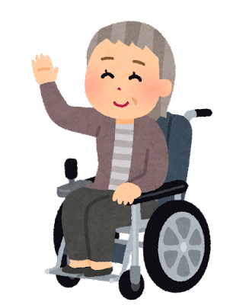
いしゃ
わたし

Slide 8
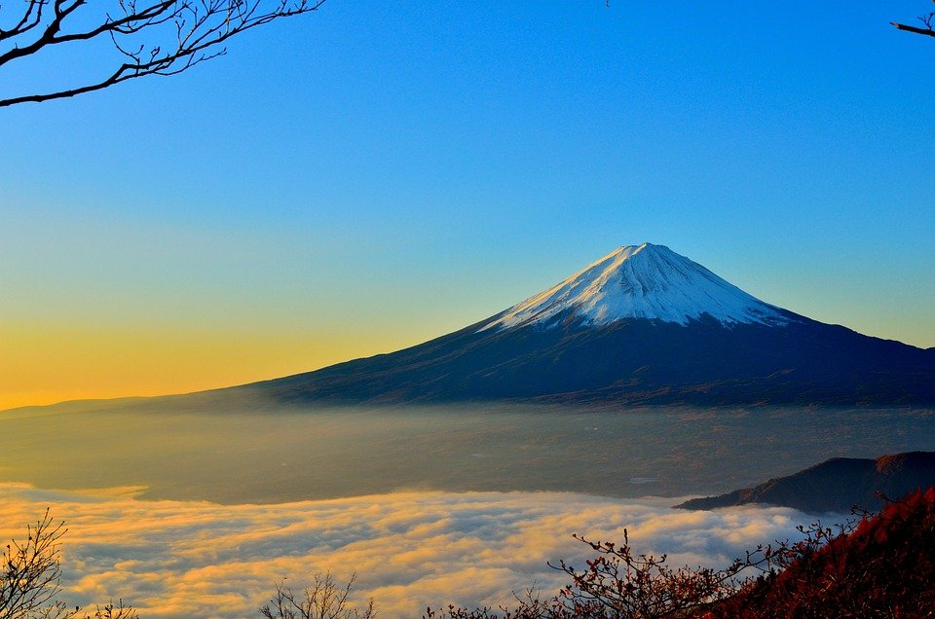
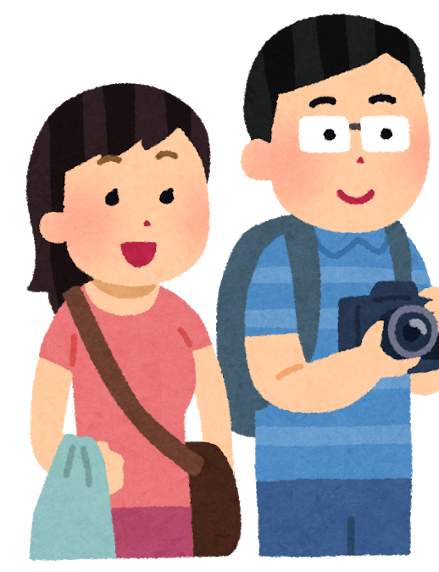
ちち
わたし

